Slide 1



Language Learning Weekly planner
First to Second level
My school life:
Example presentation
For Scotland's learners, with Scotland's educators
Notes:
This is a front cover page and can only be used once. Use the corresponding blue internal and back pages if you are using this page. You may add a title and a subtitle if needed only. Do not add anything else or move elements around.

Slide 2
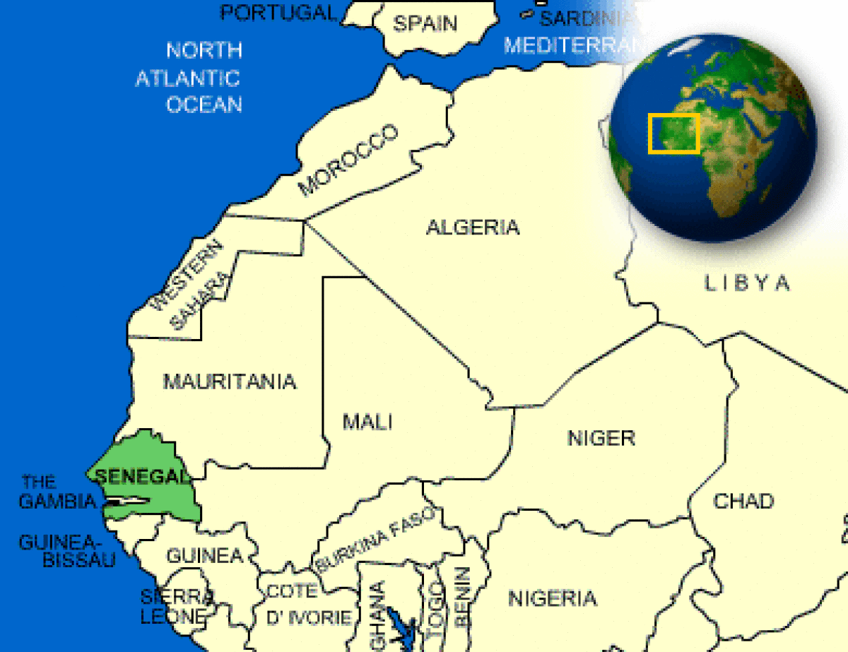
Ma vie a l’école
Je m’appelle Omar
J’ai dix ans
J’habite au Sénégal en Afrique.

Slide 3
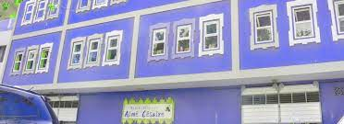
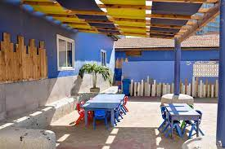
Ma vie a l’école
Mon école s’appelle
Ecole Aimé Cesaire
Il y a 500 élèves
Ma prof s’appelle Madame Diatta

Slide 4
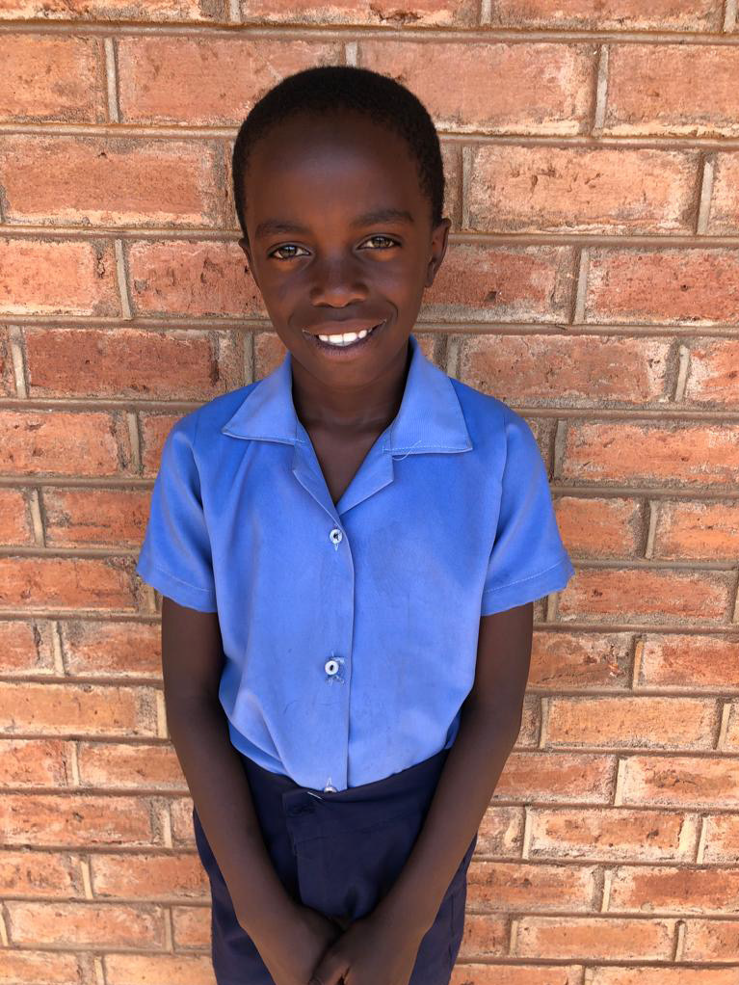
Ma vie a l’école
A l’école je porte
une chemise bleue et
un short noir

Slide 5






Ma vie a l’école
J’aime beaucoup les maths, le français et les sciences.
Par contre je n’aime pas tellement la géo et le dessin.
Mais j’adore l’EPS, c’est ma matière préférée

Slide 6

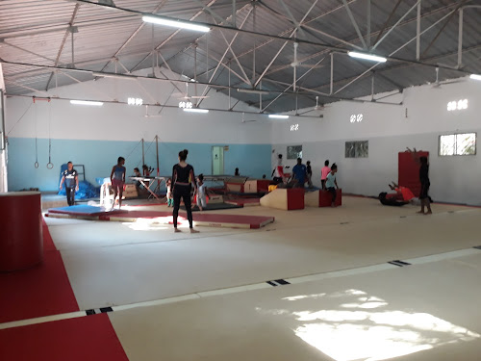
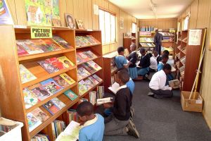
Ma vie a l’école: on fait un tour
Voici la salle de classe
Voici le gymnase
Voici la bibliothèque

Slide 7
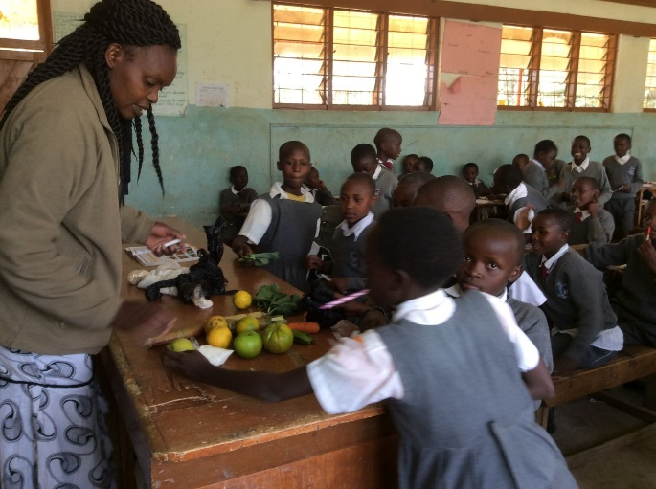

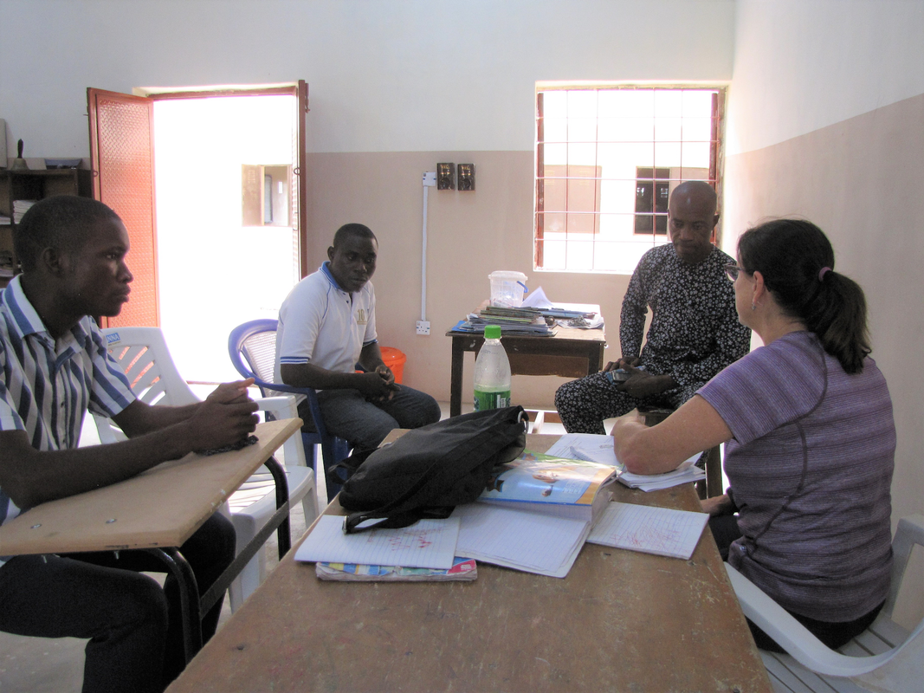
Ma vie a l’école: on fait un tour
Voici la cantine
Voici la cour
Voici la salle des profs

Slide 8
Education Scotland
Denholm House
Almondvale Business Park
Almondvale Way
Livingston EH54 6GA
T +44 (0)131 244 5000
E enquiries@educationscotland.gsi.gov.uk
For Scotland's learners, with Scotland's educators
Notes:
This is a back cover page in blue. You may edit the address if needed only. It can only be once and at the end of the PowerPoint presentation. Use the corresponding blue internal and back pages if you are using this page.

